Slide 1
Code::Blocks
安裝教學

Slide 2
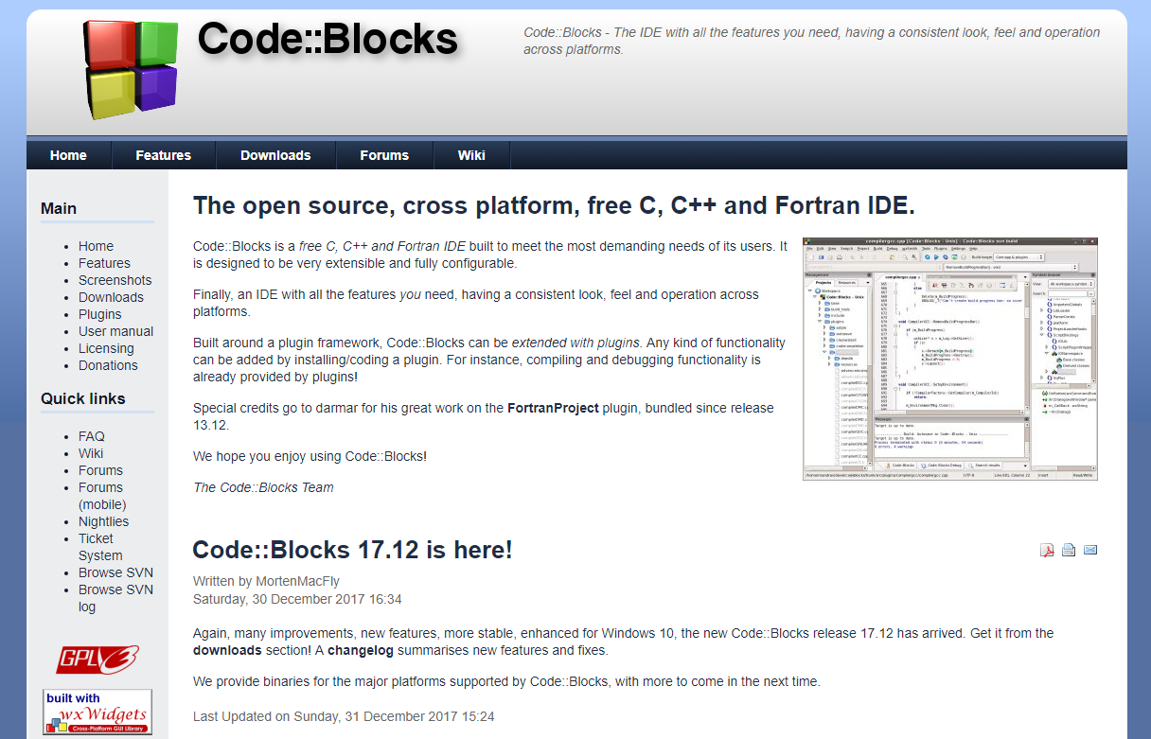
官網下載
連上官網 http://www.codeblocks.org/
按 Downloads

Slide 3
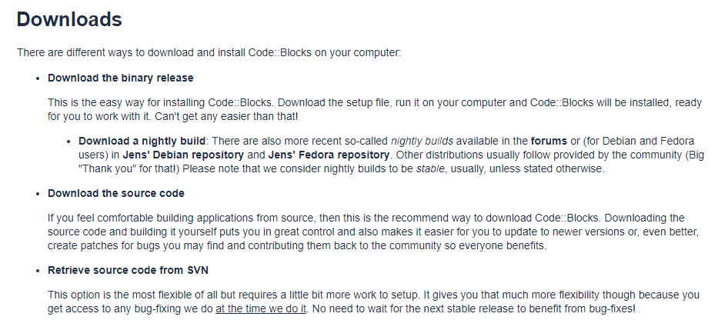
官網下載
按 Download the binary release

Slide 4
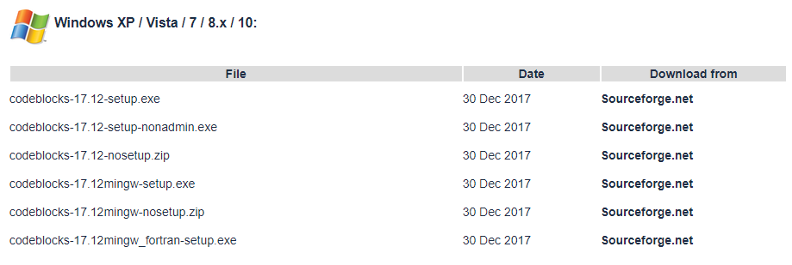
官網下載
按 codeblocks-17.12mingw-setup.exe 下載檔案

Slide 5
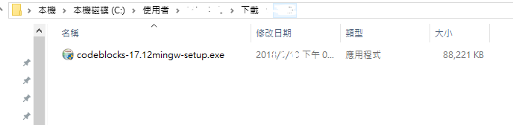
安裝 exe
點兩下 exe 安裝
一直按 Next
安裝完畢 執行 Code::Blocks

Slide 6
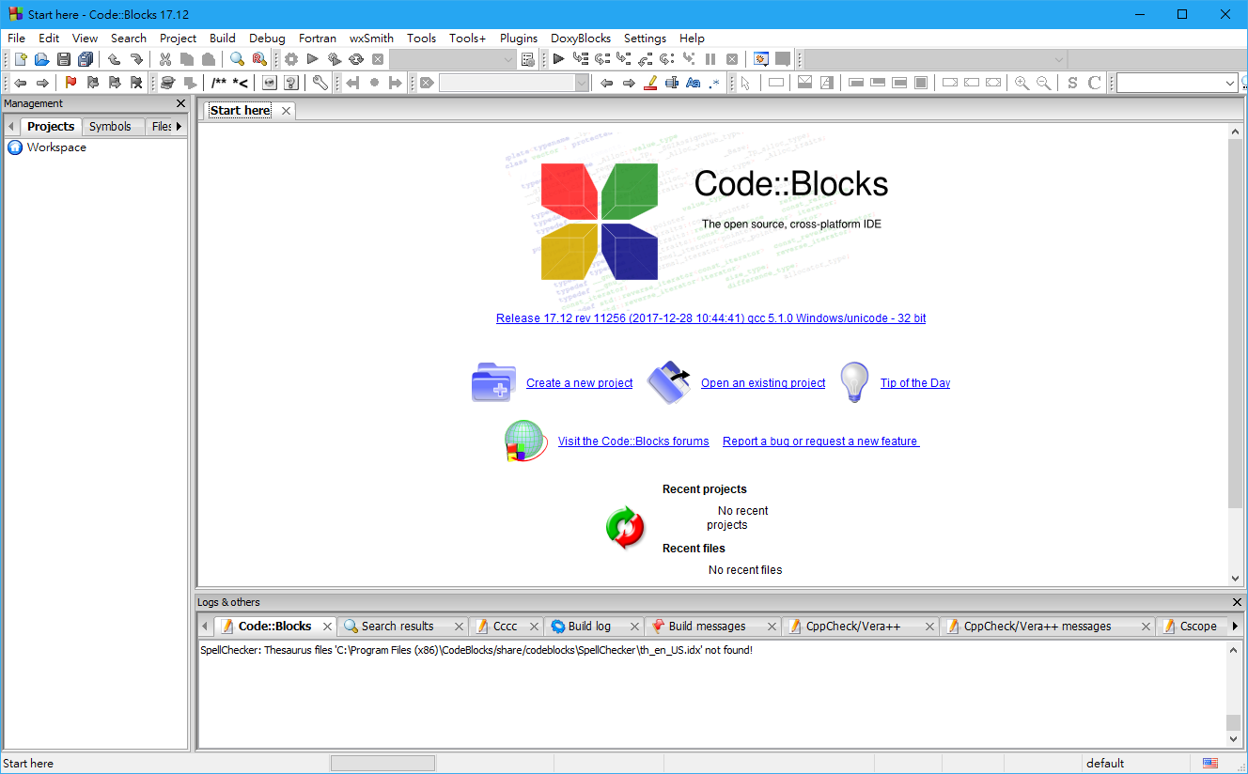
安裝完畢

